Slide 1



习近平新时代中国特色社会主义思想概论
期末事项

Slide 2

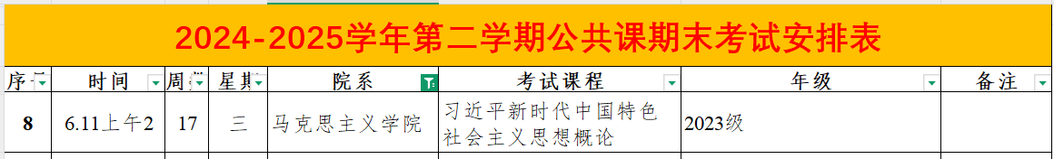
考试安排
时间：2025年6月11日10：30-12：30
地点：请查询教务系统（注意思明校区/海韵教学楼/学生公寓）

Slide 3
考试题型
客观题
单选10题，每题2分，共20分；
多选5题，每题2分，共10分；
主观题
问答题4题，每题10分，共40分；
材料题2道，每题15分，共30分；
共计100分。

Slide 4
考试范围
客观题
本学期各教学专题对应的教材内容，可结合数字化平台的测试题库进行复习；
主观题
本学期各教学专题的教学重点和近期时事热点问题，可结合思考题进行复习。

Slide 5
本课程专题设置
一 | 二 | 三 | 四 | 五 | 六 | 七 | 八 | 九 | 十
马克思主义中国化时代化新的飞跃 | 新时代坚持和发展中国特色社会主义 | 以中国式现代化全面推进中华民族伟大复兴 | 党的领导和党的建设 | 推动高质量发展 | 发展全过程人民民主 | 建设社会主义文化强国 | 加强社会建设 | 建设社会主义生态文明 | 推动构建人类命运共同体
教材导论 | 教材第一章 | 教材第二章、第七章 | 教材第三章、第十七章 | 教材第五章、第六章 | 教材第八章 | 教材第十章、习近平文化思想 | 教材第四章、第十一章 | 教材第十二章 | 教材第十六章
注：教材第九章内容结合《思想道德与法治》课程学习，第十三、十四章内容结合《军事理论》课程学习，第十五章内容结合《毛泽东思想和中国特色社会主义理论体系概论》课程学习。

Slide 6
缓考申请
学生因疾病等不可抗拒等突发事件原因，无法参加正常考试，可以在教务系统中提交缓考申请。经批准后，课程成绩系统自动登记。
申请缓考的同学下一学年请及时主动联系学院教秘参加下一届考试。

Slide 7
实践作业提交
电子版：6月 日前提交至指定邮箱或数字化平台（具体由任课老师安排）
纸质版：6月 日前提交至 （具体由任课老师安排）
注意：
1.纸质版实践作业需有全体小组成员亲笔签名；
2.作业查重率、AI率不高于15%，教师数字化平台附查重功能。

Slide 8
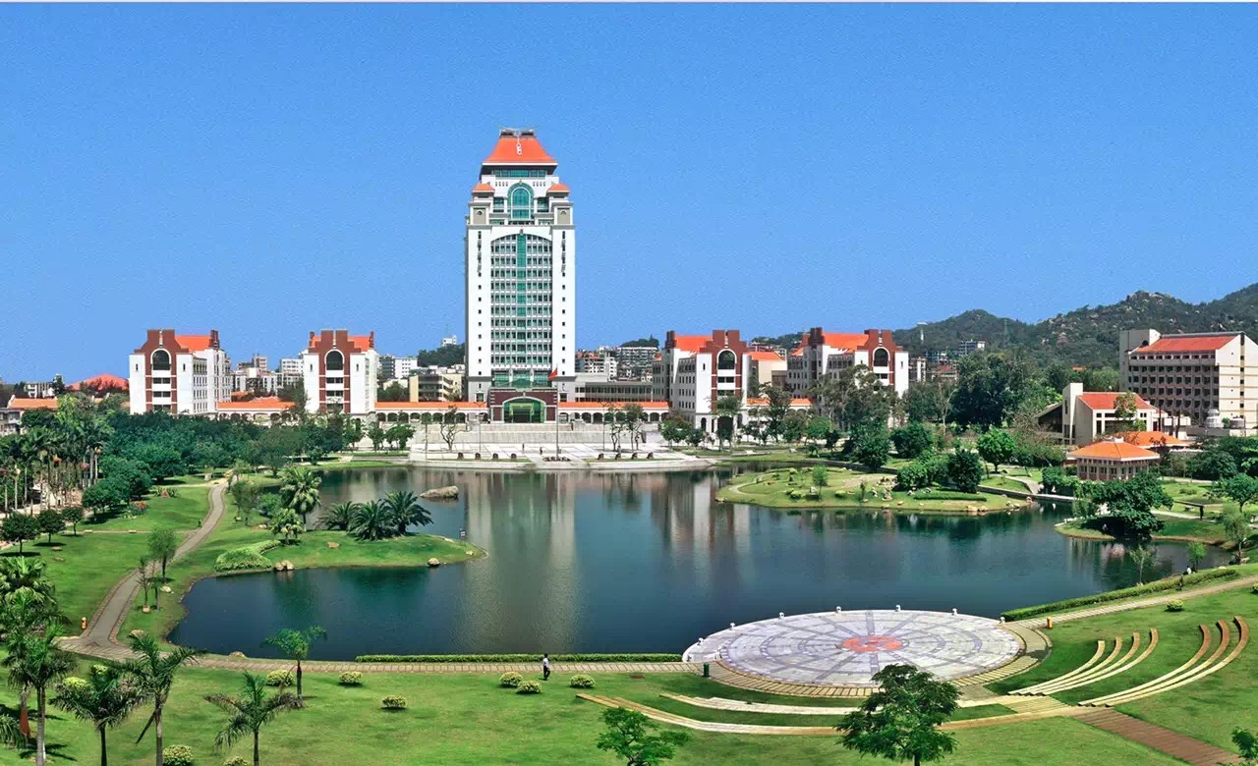
祝同学们期末顺利！

